Slide 1
Krivična dela protiv braka i porodice
Projektni zadatak iz Pravne informatike – školska 2024/2025. godina
Anja Dučić
E2 15/2024
Anja Lovrić
E2 16/2024
Dušan Vuković
E2 141/2024

Slide 2
Kratak pregled specifikacije
Cilj: kreiranje sistema za podršku sudijama u odlučivanju u sudskim predmetima
Koraci u kreiranju sistema:
Izbor odgovarajućeg zakona i sudske prakse i predstavljanje u Akona Ntoso formatu
Ekstrakcija metapodataka i činjenica – NLP
Omogućavanje unosa podataka o slučaju od strane korisnika
Rasuđivanje po slučajevima
Rasuđivanje po pravilima
Generisanje nove sudske odluke
Notes:
Korisno jer:
Omogućava brži i precizniji pristup relevantnim podacima iz zakona i sudskih odluka
Lakšu navigaciju kroz dokumente
Smanjuje mogućnost greške
Pomaže u donošenju konačne presude

Slide 3
Arhitektura aplikacije i model
Backend - Spring Boot, Java
Frontend – Angular
CSV fajlovi za skladištenje podataka:
Metapodaci
Atributi
Notes:
Angular olakšava interaktivni prikaz podataka korisnicima.
CSV fajlovi su jednostavan način za skladištenje i ručno ažuriranje podataka.
Odvojeni fajlovi i modeli za attribute i metapodatke – radi preglednosti, jasnoce strukture podataka, I jer se sami metapodaci ne koriste prilikom rasudjivanja, pa je bilo smisleno razdvojiti ih.

Slide 4
Izbor zakona i sudske prakse i predstavljanje u Akoma Ntoso formatu
Krivični zakonik Crne Gore:
Metapodaci - naziv, datum izdavanja, izvor, datum poslednje izmene
Organizacija teksta – poglavlja, članovi, stavovi, tačke (<body>, <chapter>, <section>, <article>, <paragraph>, <point>)
Sudske odluke:
Metapodaci – organizacije, datum presude, broj predmeta, učesnici i njihove uloge
Organizacija teksta – uvod, činjenični opis, odluka, obrazloženje (<judgment>, <judgmentBody>, <introduction>, <background>, <decision>, <arguments>, <conclusion>)
Reference na druge delova zakona i druge sudske presude
Notes:
Tema je značajna jer omogućava analizu zaštite najranjivijih članova društva – djece i porodice.
AkomaNtoso format – za strukturisano predstavljanje pravnih dokumenata u XML formatu. Omogućava navigaciju kroz dokumente putem referenci.
Osnovni tagovi:
Za zakon:
<meta> – sekcija za metapodatke dokumenta (naziv zakona, datum izdavanja, izvor, datum poslednje izmene)
<FRBRWork> – osnovni identifikatori zakona (autor/izdavač, datum, naslov, država)
<references> – reference na druge zakone ili pravne akte
<body> – glavni tekst zakona
<chapter> - glava zakona
<section> – sekcija=grupa clanova
<article> – clanovi
<paragraph> – stavovi clanova
<point> – tačke stavova
<ref> – reference na druge clanove/stavove
Za presude:
<judgment> – predstavlja sudsku odluku
<meta> – sekcija za metapodatke dokumenta
<FRBRWork> – osnovni identifikatori zakona (autor/izdavač, datum, naslov, država)
<party> – učesnici: okrivljeni, žrtve, sudija, advokat, zapisničar
<organization> – institucije: sud, tužilaštvo, centar za socijalni rad
<references> – reference na druge zakone ili pravne akte
<judgmentBody> – glavni tekst odluke
<introduction> – uvod: sud, sudija, zapisničar, okrivljeni
<background> – činjenični opis slučaja
<decision> – presuda, kazne, primenjeni zakoni
<arguments> – obrazloženje odluke, izvedeni dokazi, pravna obrazloženja
<conclusions> – završni deo: datum, sudija, zapisničar

Slide 5
Ekstrakcija metapodataka i činjenica
Metapodaci – osnovni podaci o presudi (sud, sudija, stranke, zapisničar, datum, broj predmeta itd.)
Pravne činjenice – konkretne okolnosti iz slučaja relevantne za odlučivanje (priznao, korektno držanje, tip povrede, prethodno osuđivan itd.)
OpenAI API za automatizovanu obradu AkomaNtoso XML fajlova
Skladištenje u CSV fajlovima - sa mogućnošću ručnog ažuriranja
Bile su neophodne ručne izmene csv fajlova – oko 90% tačnost
Notes:
Upotreba podataka:
Kod prikaza presuda i zakona, prikazujemo izdvojene metapodatke i atribute – brzi pregled kljucnih informacija bez potrebe za citanjem cijelog dokumenta, efikasnija navigacija kroz presude, lakse uporedjivanje relevantnih podataka
Za rasudjivanje po pravilima i slucajevima, sto ce biti objasnjeno u nastavku
Upoređivanje automatske i ručne ekstrakcije – nakon što je ChatGPT API automatski izdvojio metapodatke i pravne činjenice, izvršili smo ručnu proveru i korekciju podataka
Procenat tačnosti ekstrakcije – na osnovu poređenja sa ručno ispravljenim podacima, utvrđeno je da je automatska ekstrakcija imala tačnost od 90%

Slide 6
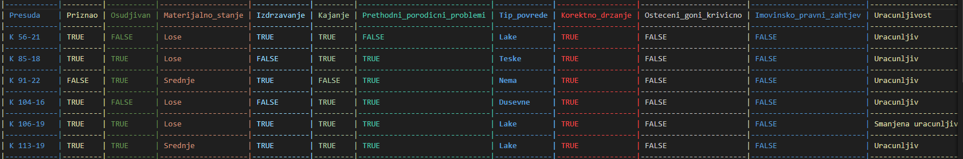
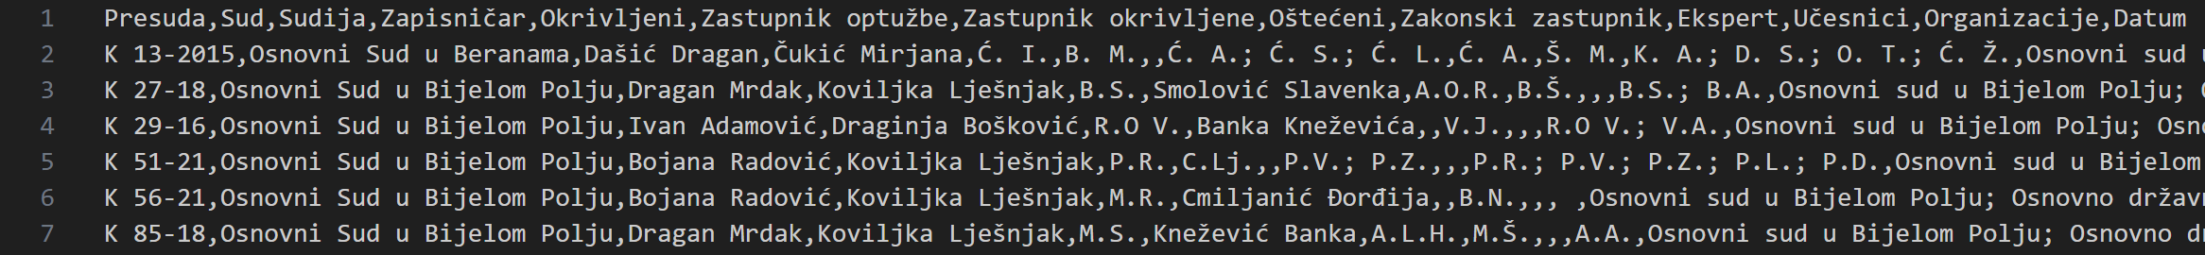
Metapodaci i atributi
Ove atribute smo odabrali analizom presuda i zakona, jer utiču na samu odluku sudije.
Slika 1. CSV fajl sa atributima
Slika 2. CSV fajl sa metapodacima

Slide 7
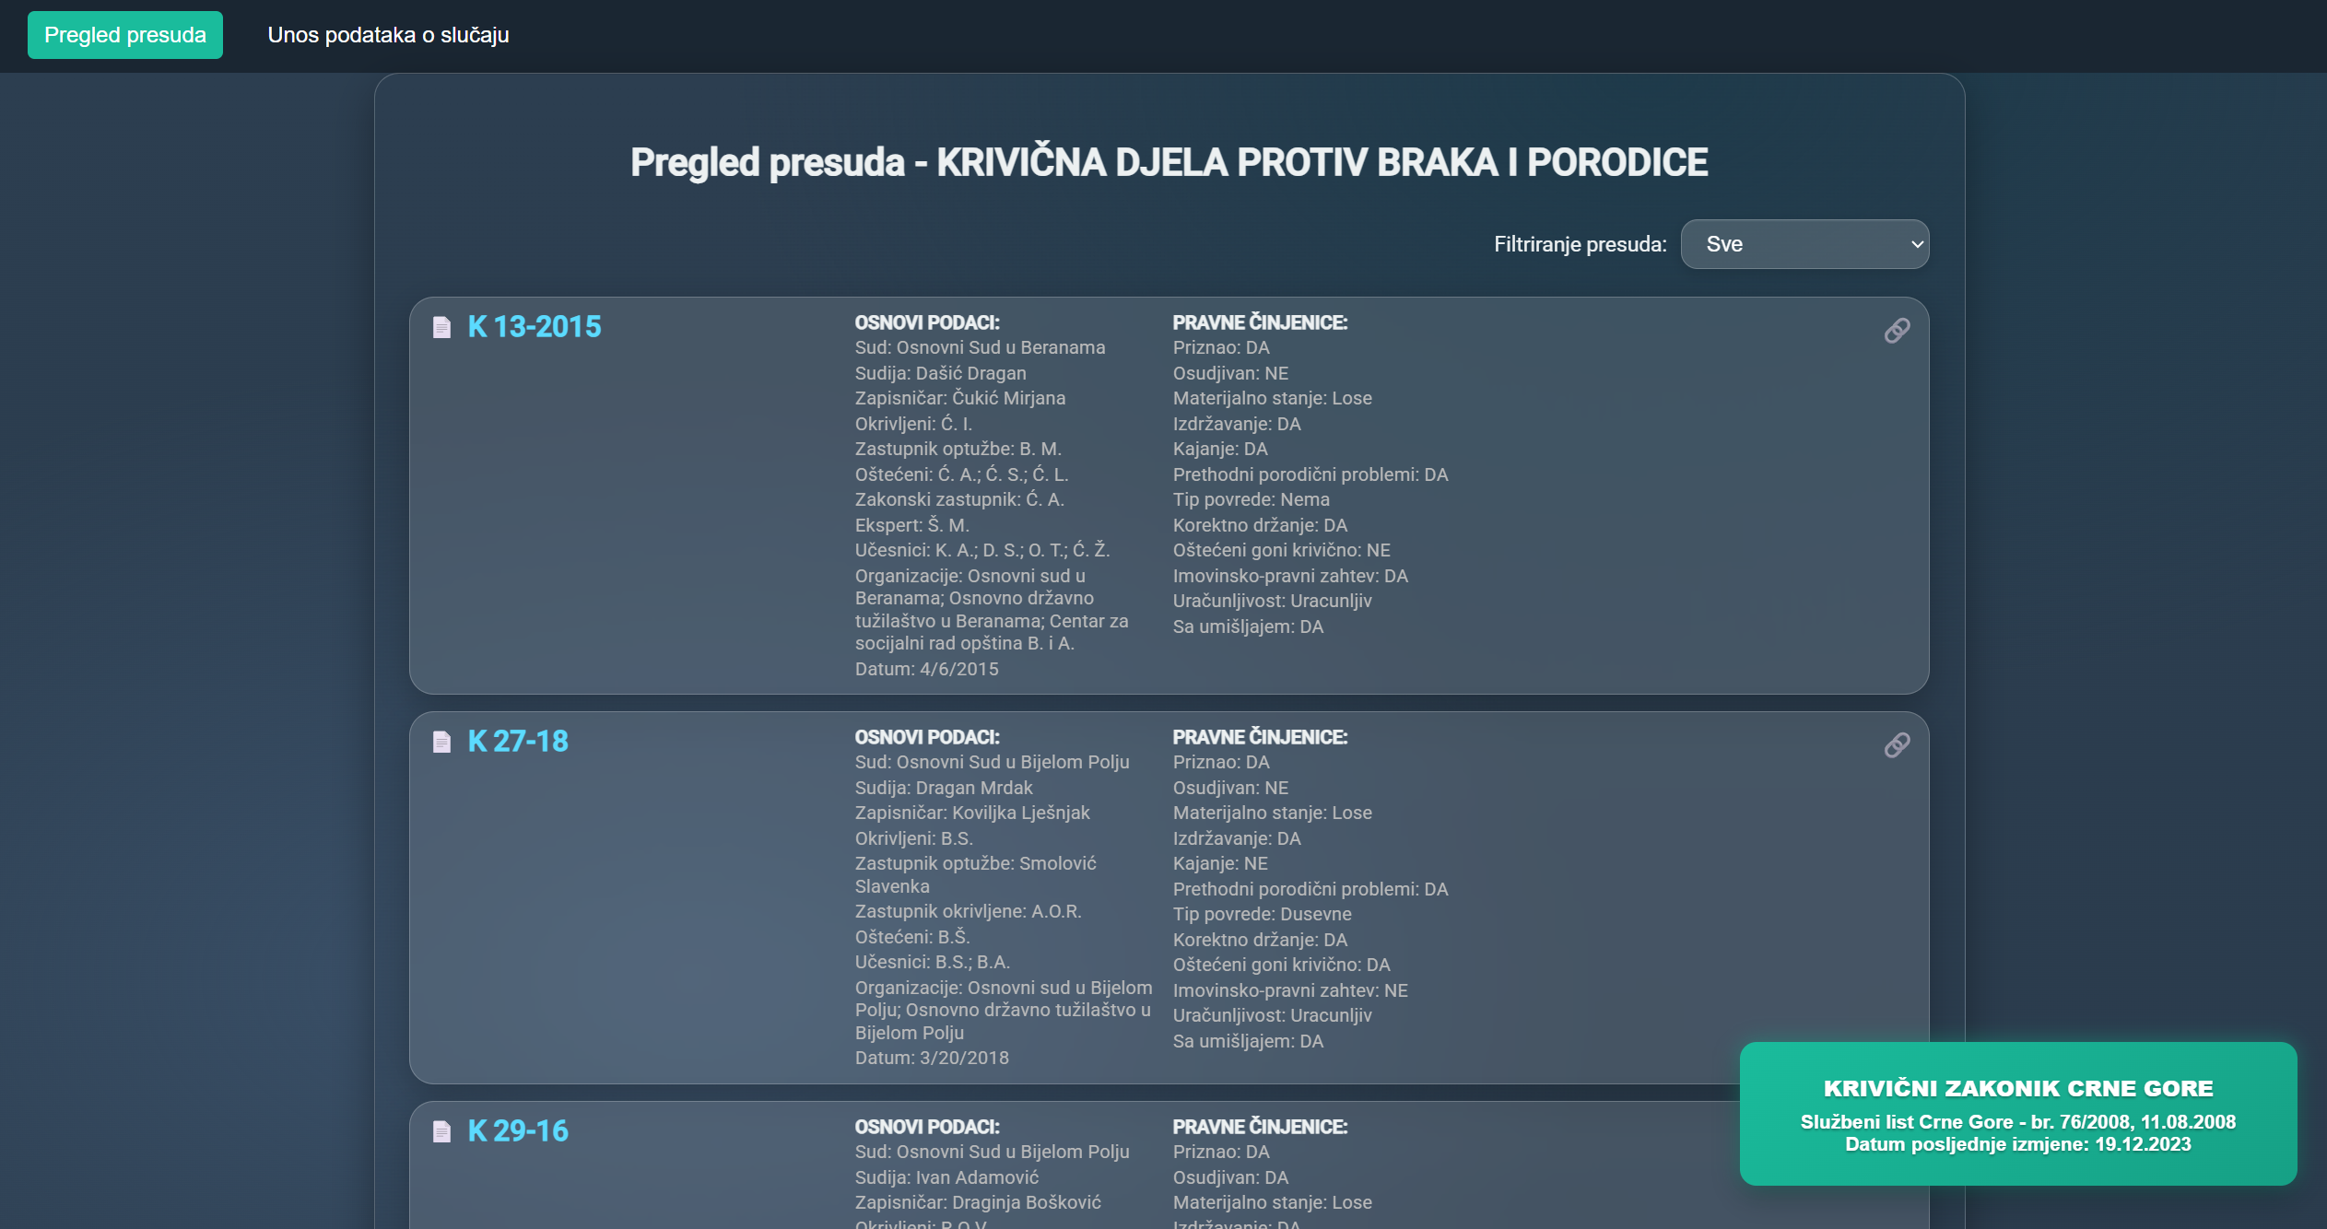
Početna stranica aplikacije
Prikaz sudskih odluka
Prikaz Krivičnog zakonika
Slika 3. Početna stranica
Notes:
Lista svih presuda, postojecih i generisanih, sa izdvojenim atributima kojima je presuda predstavljena i metapodacima, uz mogucnost filtriranja na postojece/generisane.
Prikaz Krivicnog zakonika u html formatu, sa izdvojenim metapodacima.
Uvijek dostupan zakonik sto sudijama omogucava ustedu vremena i podrsku pri odlucivanju.

Slide 8
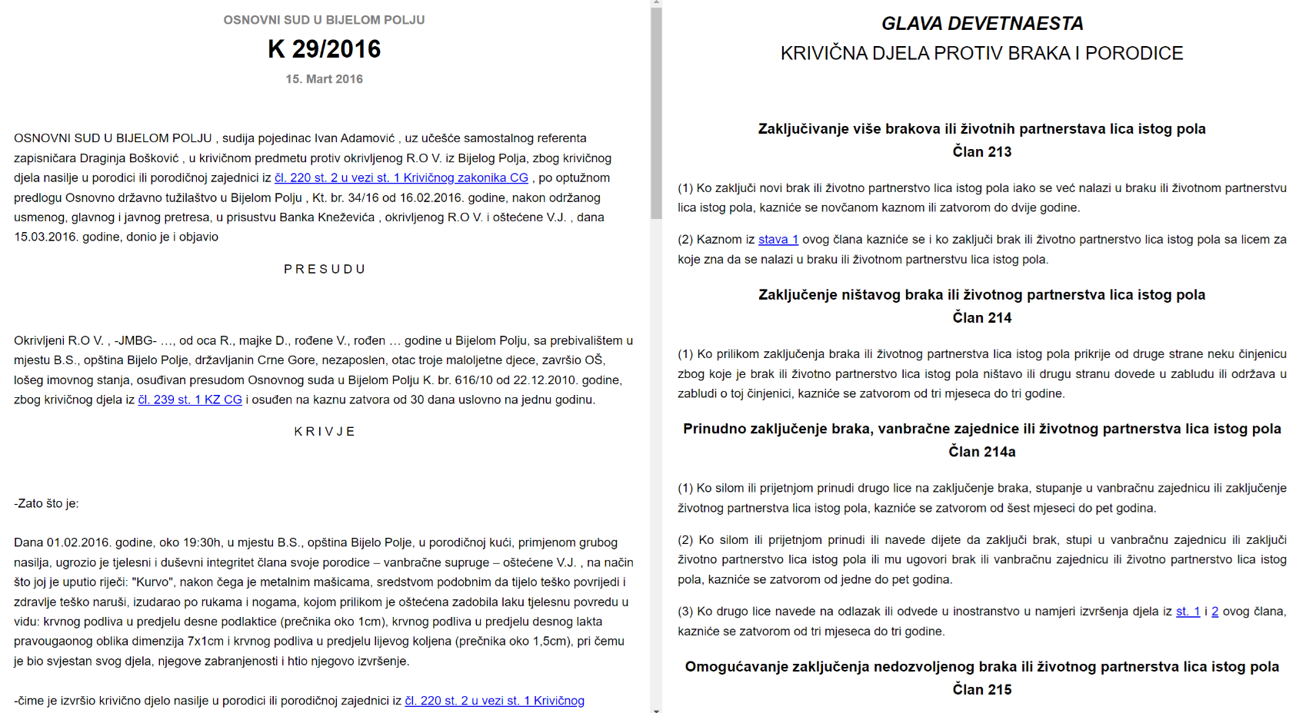
Pregled dokumenata - zakona i sudskih odluka
akomaNtoso_to_html_translator.py
Slika 4. Pregled dokumenata
Notes:
Python program:
Prevođenje Akoma Ntoso fajlova u HTML fajlove
Akoma Ntoso tagove zamenjuje odgovarajućim HTML tagovima
Navigacija kroz dokumente
Ovdje vidimo samu organizaciju dokumenata, kao I mgoucnost navigacije kroz njih, putem označenih linkova.
Kada korisnik klikne na link koji se odnosi na odredjeni clan zakona, otvori se document zakona i pozicionira na taj konkretan clan.

Slide 9
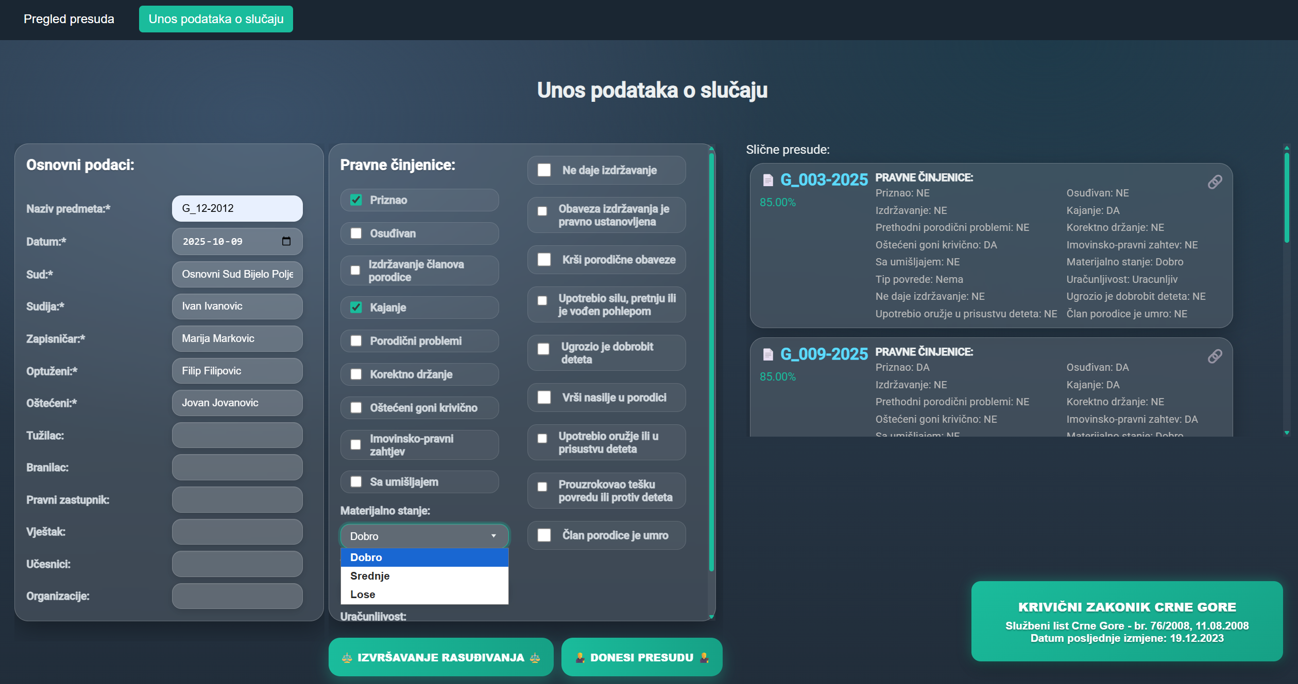
Unosa podataka o slučaju
Slika 5. Unos podataka i rasuđivanje
Notes:
Na frontu prikazane su forme za unos metapodataka I atributa o samom slucaju, potrebno za rasudjivanje I generisanje presude.
Pocetna polja metapodataka su obavezna, jer se u svim presudama koje smo analizirali pominju.
Atributi koji se unose odabrani su analizom postojecih presuda jer uticu na samu odluku sudije.
Odabirom opcije – “izvrsi rasudjivanje”, pokrece se rasudjivanje po pravilima I slucajevima. Ovo ce biti detaljno objasnjeno u narednim slajdovima
Na slajdu su oznacene slicne presude koje se prikazuju za potrebe rasudjivanja po slucajevima

Slide 10
Rasuđivanje po slučajevima
Baza slučajeva – izabrane sudske odluke (pravne činjenice)
CSV connector – dobavljanje slučajeva u bazu
Lokalne sličnosti:
Equal – Boolean vrijednosti
TabularSimilarity – za implementaciju matrice sličnosti
CBRService
jCOLIBRI framework
Konfiguracija sličnosti nad svim atributima
5 najsličnijih presuda, globalna Average funkcija sličnosti
Dodavanje novog slučaja u bazu kod generisanja presude
Notes:
Rasudjivanje po slucajevima jeste pristup u kom se za novi slucaj se pronalazi 5 najslicnijih presuda.
Baza slucajeva – izabrane sudske odluke predstavljene pravnim cinjenicama.
CBR je korisno jer pruza podrsku u odlucivanju, ustedu vremena, jednostavno azzuriranje.
Podaci o slucajevima se unose u sistem pomocu csv konektora
Lokalna slicnost se racuna za svaki atribut pojedinacno: equal fja slicnosti za Boolean vrijednosti (ili su sasvim identicne ili su sasvim razlicite), tabular similarity za kategorijske vrijednosti I matricu slicnosti.
Matrica slicnosti bice detaljno objasnjena na narednom slajdu.
Sam process se izvrsava kroz cbrservice:
Koristimo jColibri framework, modifikovan pristup koristeci nas custom cbr service
Konfigurisu se slicnosti za sve attribute
Pronalazi 5 najslicnijih presuda koristeci globalnu slicnost average – prosjek svih slicnosti po pojedinacnim atributima. [Jer je lokalnom slicnoscu djelimicno nadomjesceno da se potencijalna razlicita znacajnost pojedinih polja nadomjesti]
- dodaje novi slucaj u bazu kod generisanja presude

Slide 11
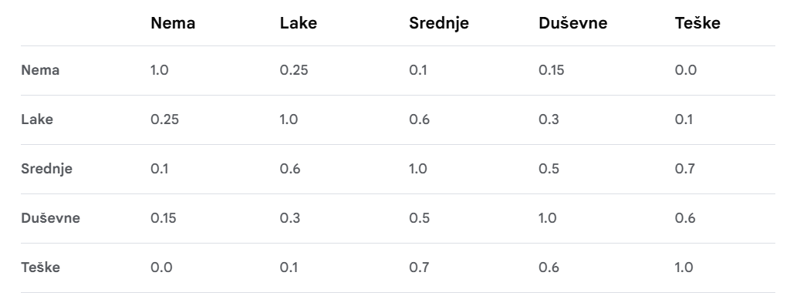
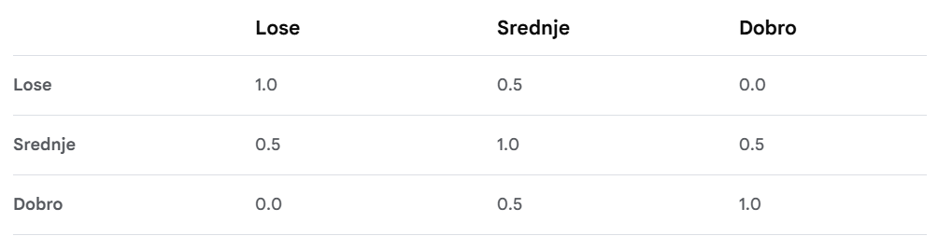
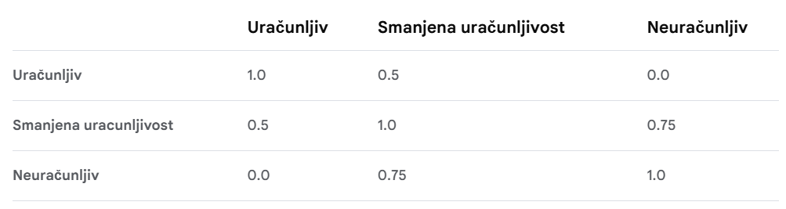
Matrice sličnosti
Slika 7. Matrica sličnosti za materijalno stanje
Slika 8. Matrica sličnosti za uračunljivost
Slika 6. Matrica sličnosti za tip povrede
Notes:
Matrica slicnosti sadrzi slicnosti izmedju svih vrednosti jednog atributa.
Matrica za tip povrede:
Vrednosti sličnosti između fizičkih povreda (Lake, Srednje, Teške) opadaju što je veća razlika u ozbiljnosti. Na primer, sličnost između Srednje i Teske je visoka (0.7), jer su obe ozbiljne fizičke povrede. Nasuprot tome, sličnost između Lake i Teske je niska (0.1), zbog značajne razlike u težini. Odnos između stanja Nema i stanja sa povredom je u prilicno različit, što se odražava niskim vrednostima. Na supr stranama sto se tice ishoda odluke
Matrica za materijalno stanje:
Postoji jasan redosled među kategorijama: "Lose" < "Srednje" < "Dobro“. Vrednosti od 0.5 između susednih kategorija sugerišu da se finansijski status može posmatrati kao skala. Neko sa "Srednjim" statusom je podjednako blizu i "Lose" i "Dobro", dok je "Lose" direktno suprotno "Dobro“
Matrica za uracunljivost:
Stanja Uračunljiv i Neuračunljiv su tretirana kao potpuno različita (0.0). Smanjena uračunljivost je pozicionirana između njih, sa većom sličnošću prema Neuračunljivom (0.75) jer su oba stanja rezultat nekog duševnog poremećaja i slabiju sposobnost rasudjivanja.

Slide 12
Rasuđivanje po pravilima
Koristili smo dr-device, za koji smo u rulebase fajlu modelovali neke od atributa sa forme, uzeli smo one koji direktno utiču na presudu, odnosno za koje postoji tačno određena zatvorska kazna (trajanje u danima).
Sistem nakon pokretanja rasuđivanja, pored pronalaska sličnih presuda za odabrane atribute, takođe čita export.rdf fajl koji dr-device napravi i ispisuje koje članove zakona je optuženi prekršio i ispisuje se predložena kazna u danima i godinama.

Slide 13
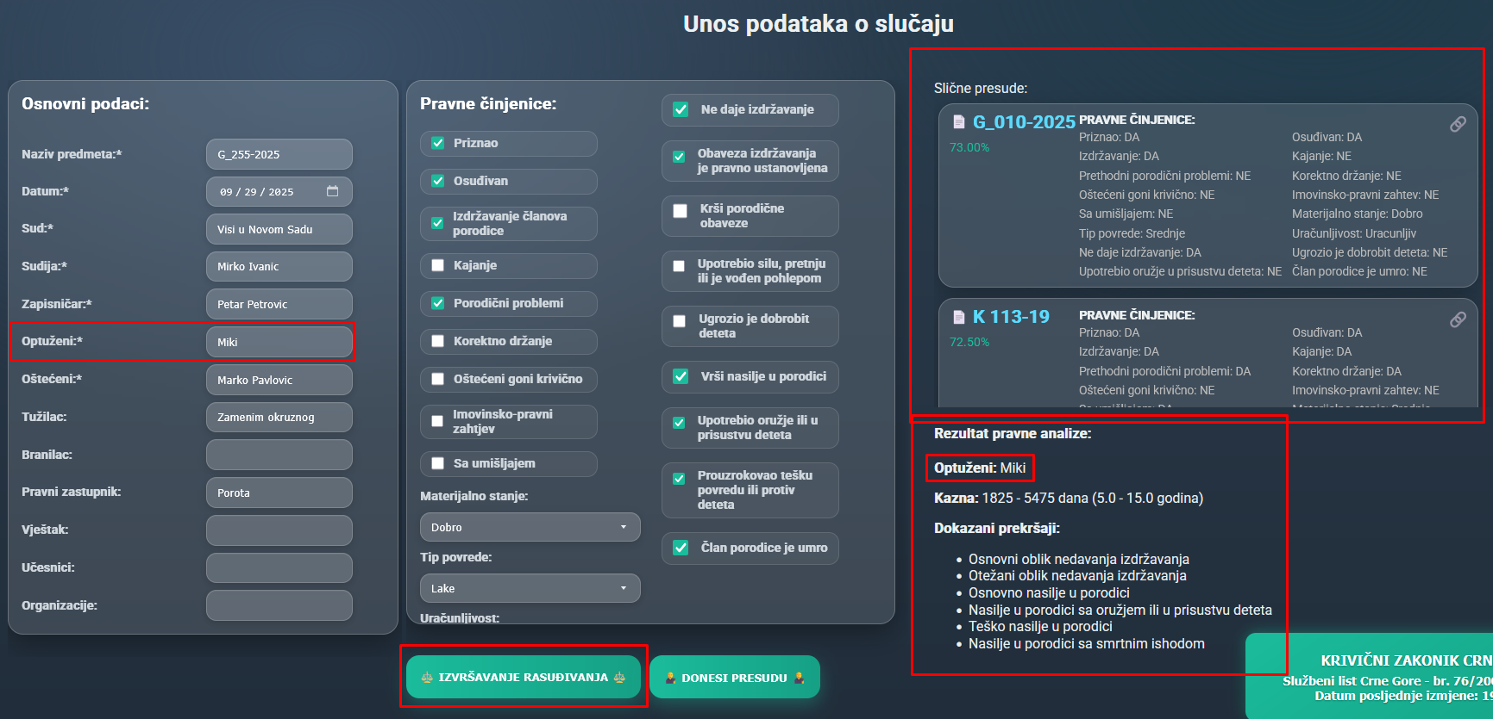
Predložena kazna i prekršeni članovi zakona
Slika 9. Rasuđivanje po pravilima

Slide 14
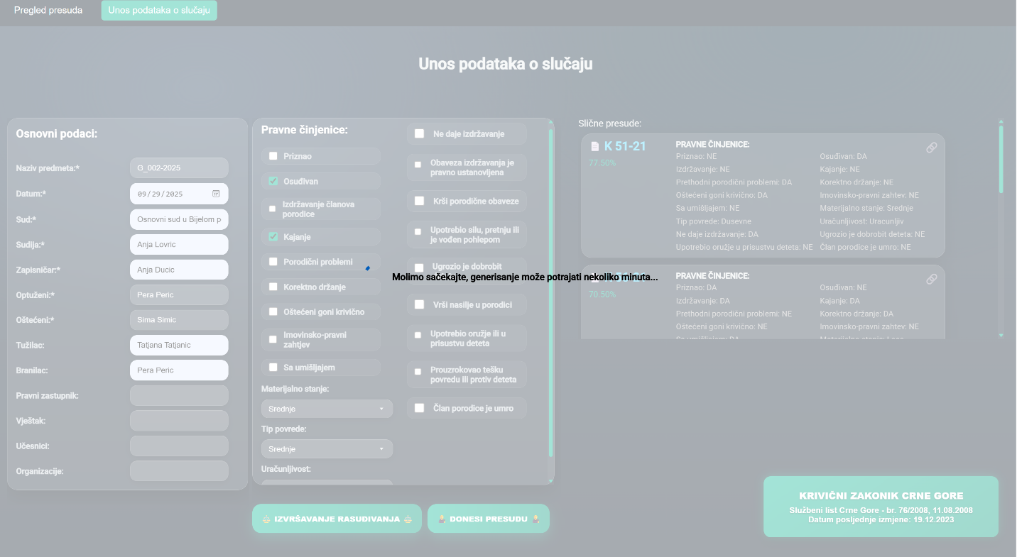
Generisanje presude
OpenAI API za generisanje teksta presude spram prethodno unesenih činjenica
Obučen na nekoliko primera presuda iz sistema
Halucinacije
Mogućnost ručne ispravke teksta
Slika 10. Generisanje presude

Slide 15
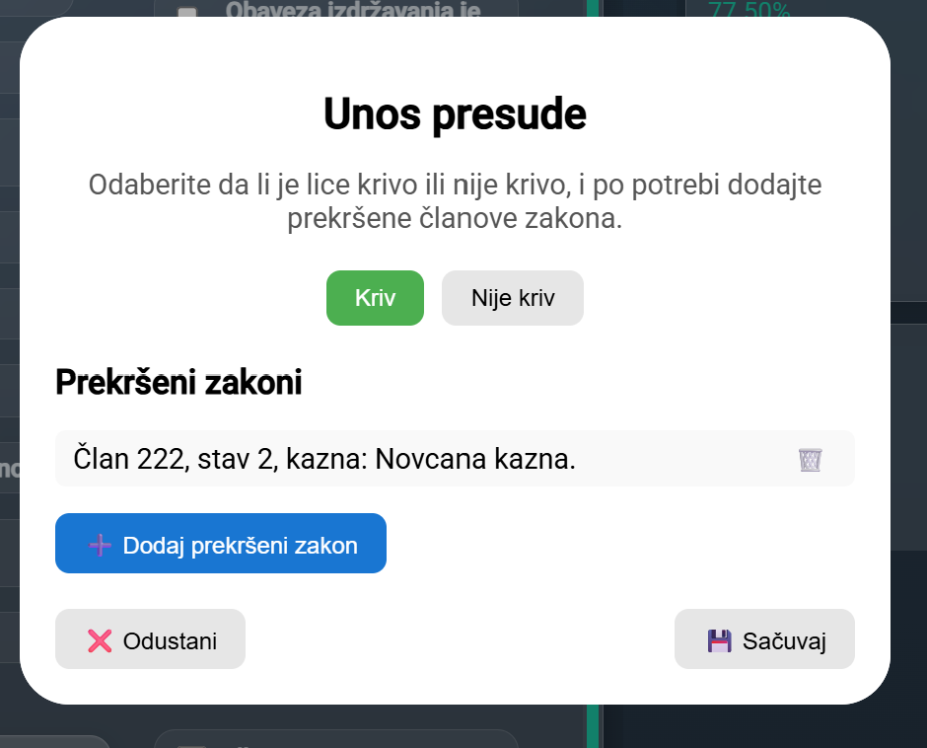
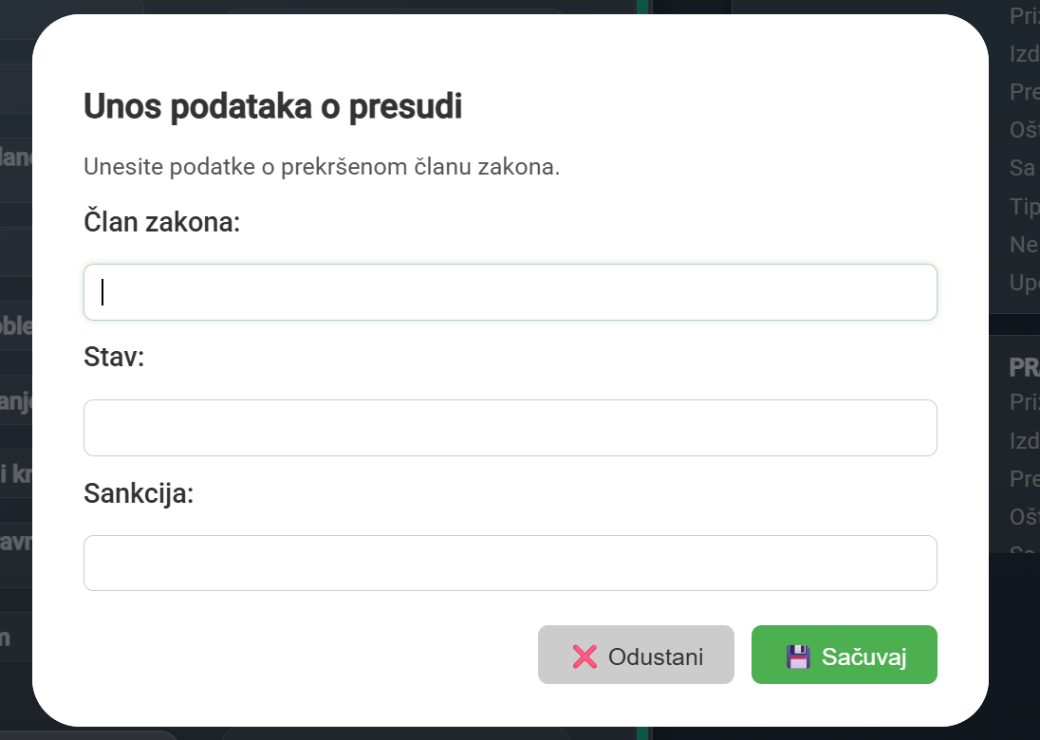
Unos podataka za generisanje presude
Slika 11. Unos presude
Slika 12. Unos prekršenog člana i sankcije

Slide 16
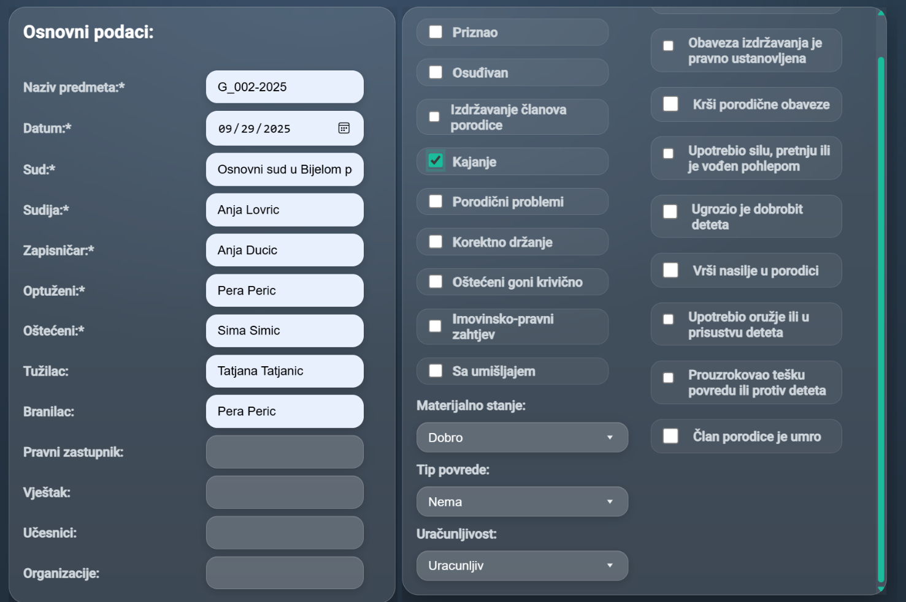
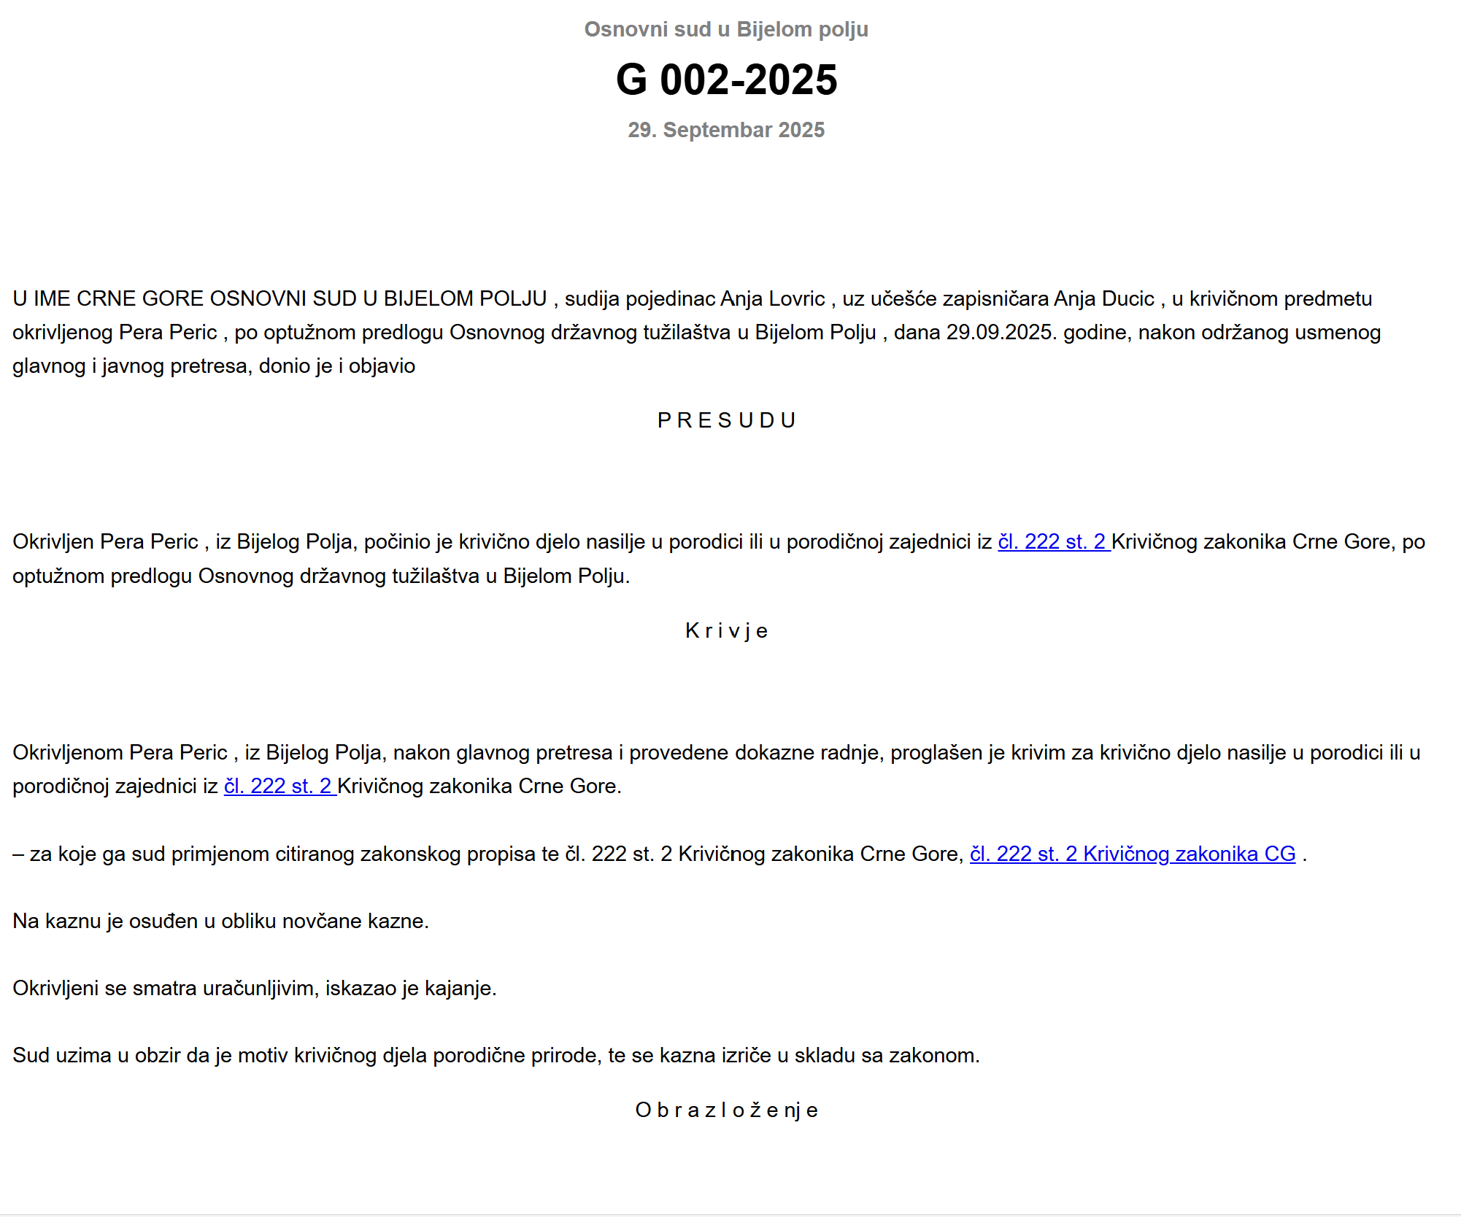
Rezultat - presuda
Presuda je anotirana u akomaNtoso formatu i dalje se koristi u sistemu
Slika 13. Unos podataka za presudu
Slika 14. Generisana presuda

Slide 17
Zaključak
Prednost:
Olakšano upravljanje pravnim dokumentima
Pomoć pri donošenju sudske odluke
Automatizacija procesa pisanja teksta odluke
Smanjenje mogućnosti greške
Moguća proširenja:
Proširenje sistema na više članova zakona
Proširenje baze znanja
Poboljšavanje teksta nove presude unosom dodatnih informacija

